Slide 2
ЧТО ТАКОЕ РЕФЛЕКСИВНАЯ ШКОЛА?
Дмитриева Юлия Игоревна, учитель русского языка и литературы ГБОУ школы №197

Slide 3
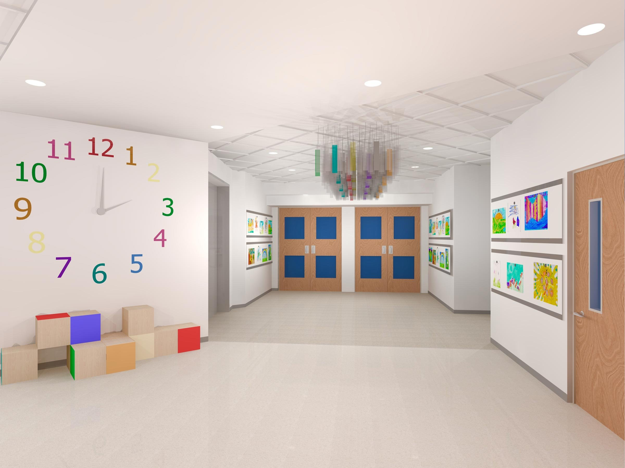

Slide 4
Что такое рефлексивная школа?
Школа, в которой проводят рефлексивные сессии, поддерживающие самоопределение учеников
Школа, в которой можно научиться проводить рефлексивные сессии, повышающие образовательную мотивацию учащихся

Slide 5
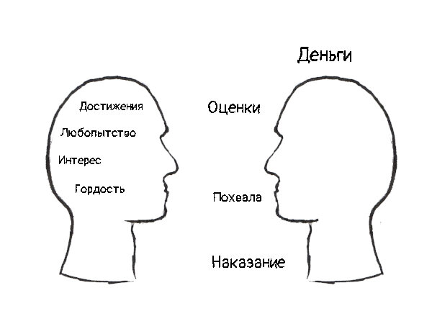
Цель учебно-методического комплекса
повышение образовательной мотивации обучающийся основной и средней школы через поддержку самоопределения ученика

Slide 6
Методические рекомендации по организации и проведению рефлексивных сессий
Диагностика
Модель
Колба
Коучинг
Тренинг
Наставничество
Рефлексивная сессия

Slide 7
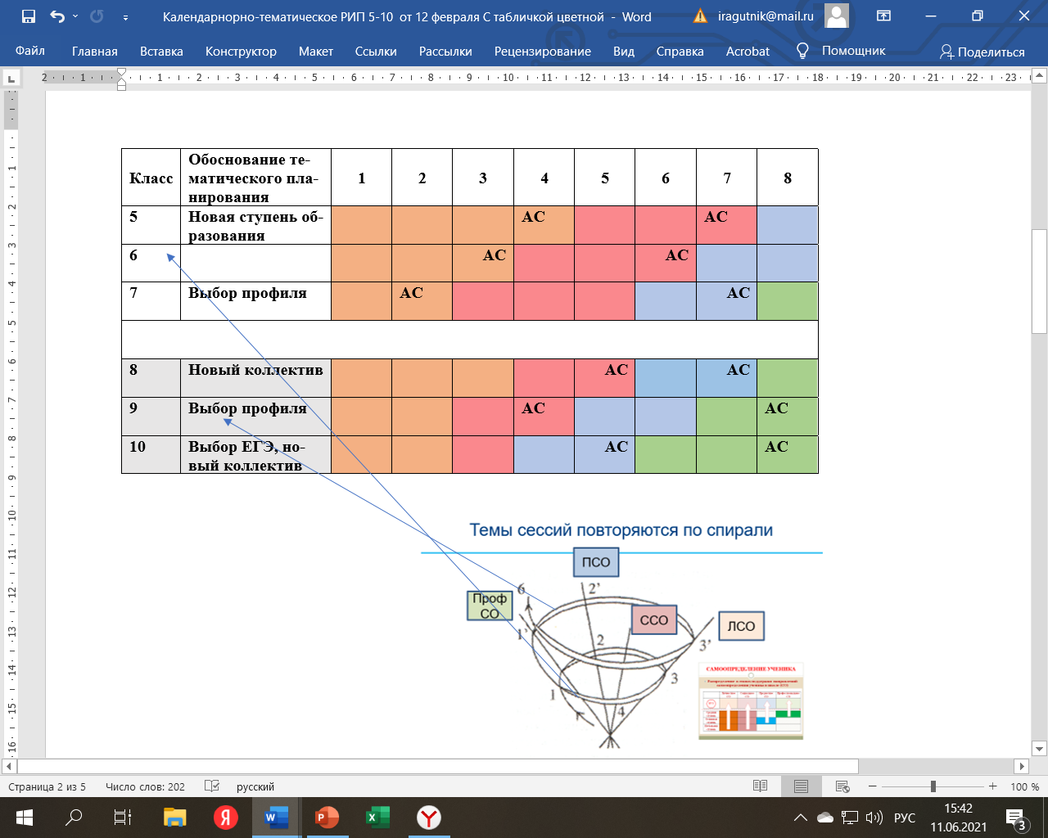
Программы рефлексивных сессий

Slide 8
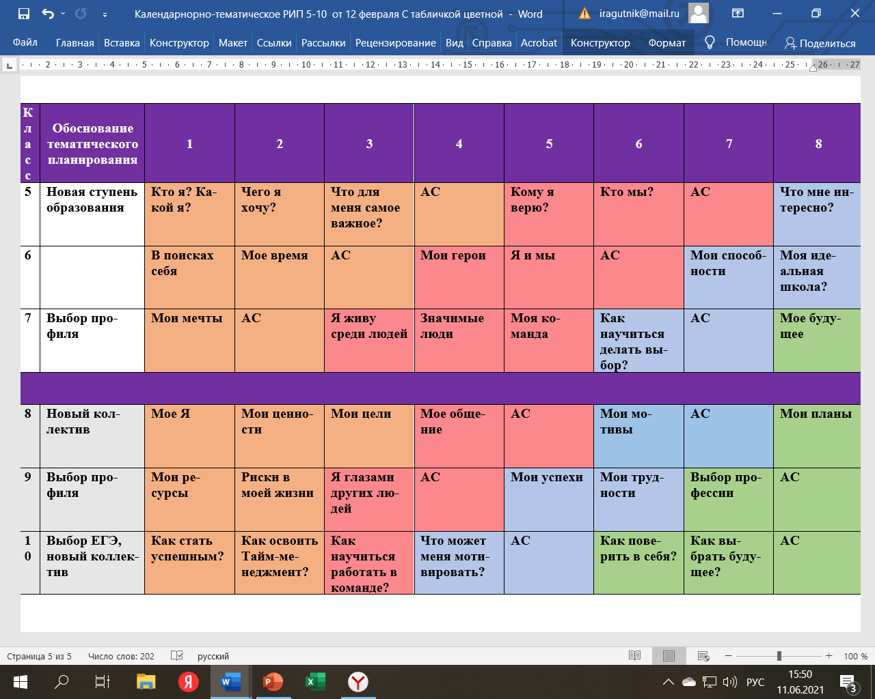
Расписание рефлексивных сессий

Slide 9
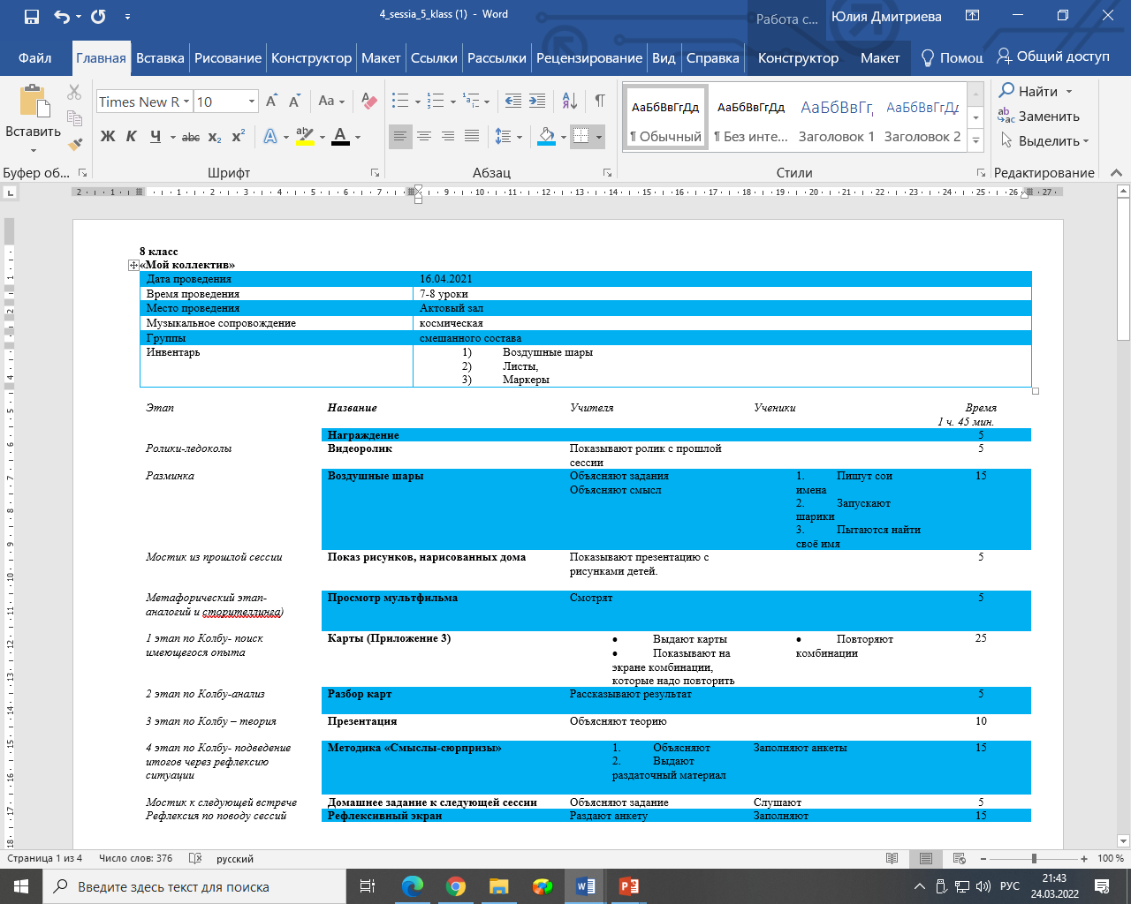
Планы сессий

Slide 10
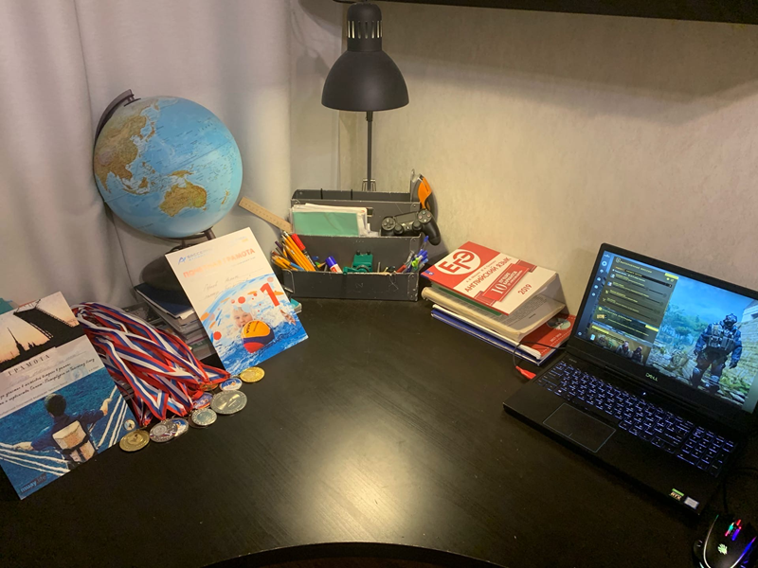
Методический кабинет

Slide 11
Экзамены

Slide 12
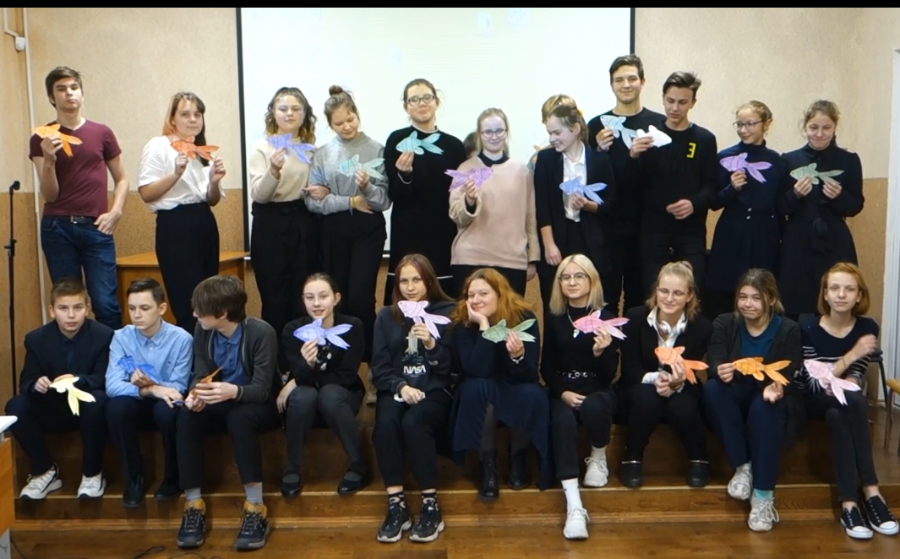
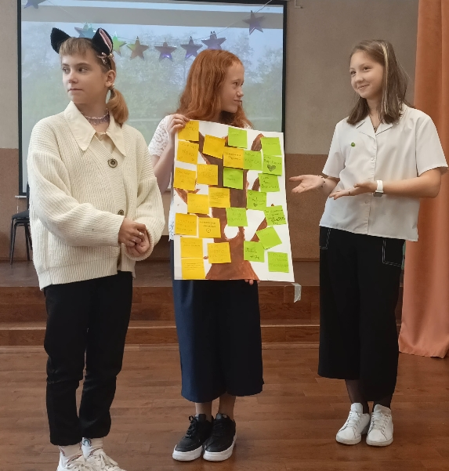
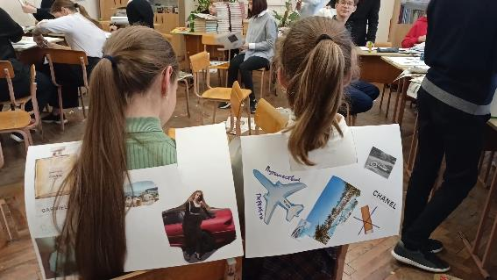
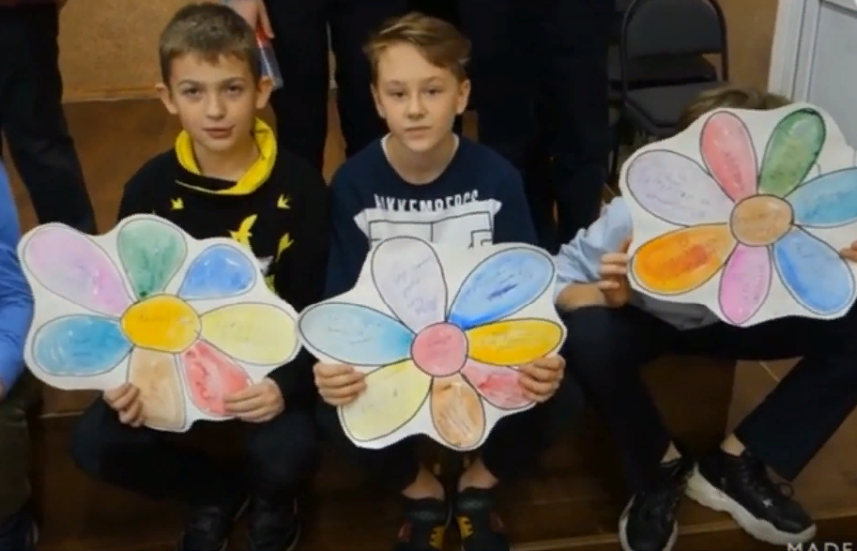
Учительская

Slide 13
Планы родительских собраний

Slide 14
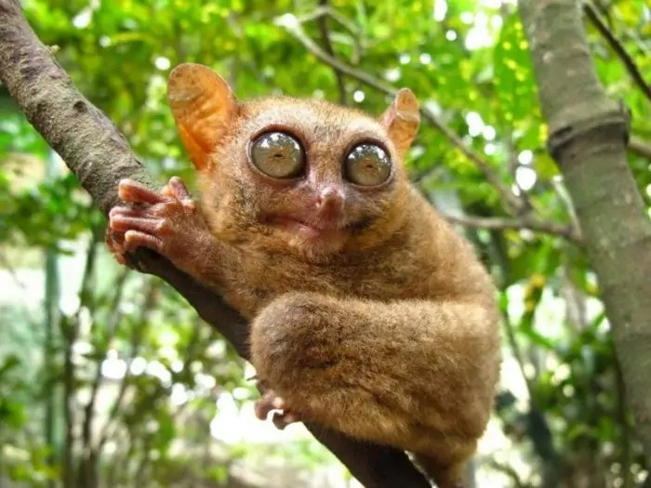
Что за зверь был в начале презентации?
Замечает все вокруг
Наблюдателен
Редко встречаются

Slide 15
Спасибо за внимание!

